Slide 1
OCR & TTS
- 소설 읽어주기 서비스 -
팀 장 : 김 태 연
김무진 최예찬 황인우

Slide 2
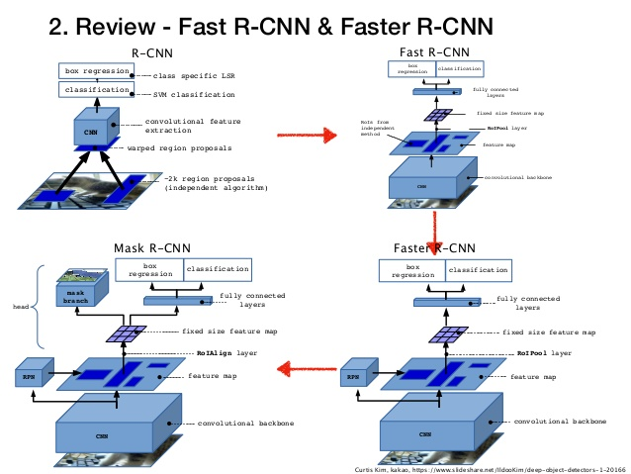
OCR
텍스트 인식모델

Slide 3
OCR
텍스트 인식모델

Slide 4
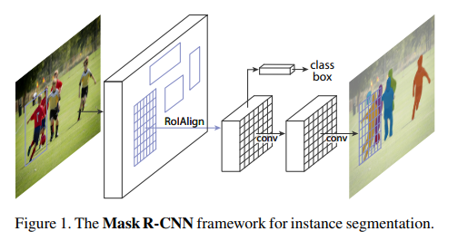
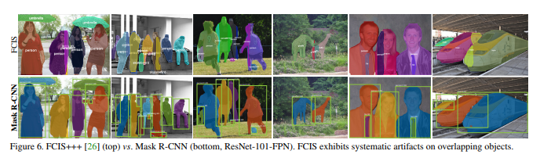
Mask RCNN
1) Classification
2) Object detection
3) Image segmentation
Notes:
C4W3L07 Nonmax Suppression - YouTube

Slide 5
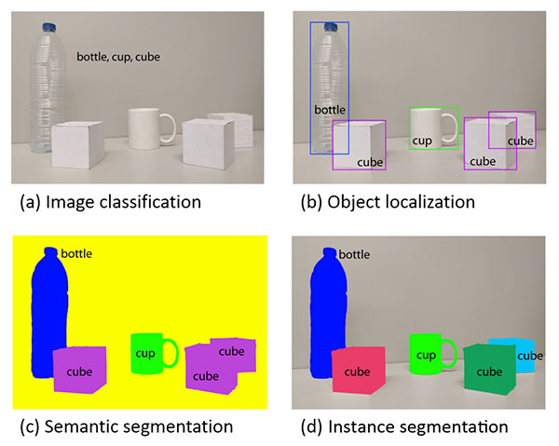
Mask RCNN 기본
Instance segmentation
object
detection task
+
semantic
segmentation task
Notes:
C4W3L07 Nonmax Suppression - YouTube

Slide 6
Mask RCNN
RPN
classification branch
bbox regression branch
+
mask branch
RoIAlign layer
Notes:
C4W3L07 Nonmax Suppression - YouTube

Slide 7
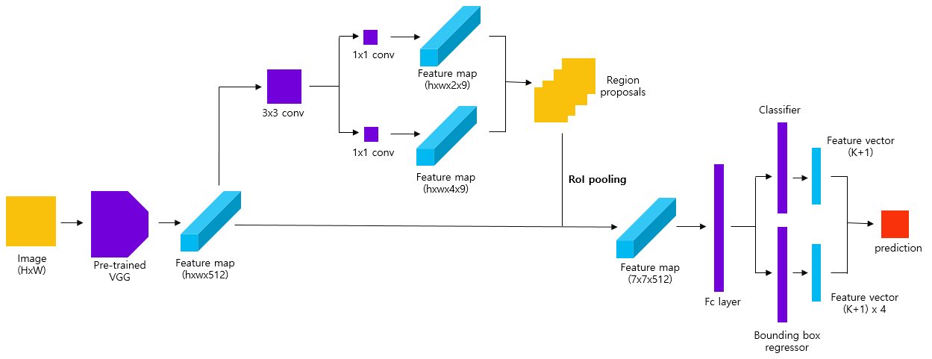
Mask RCNN
Faster RCNN
Notes:
C4W3L07 Nonmax Suppression - YouTube

Slide 8
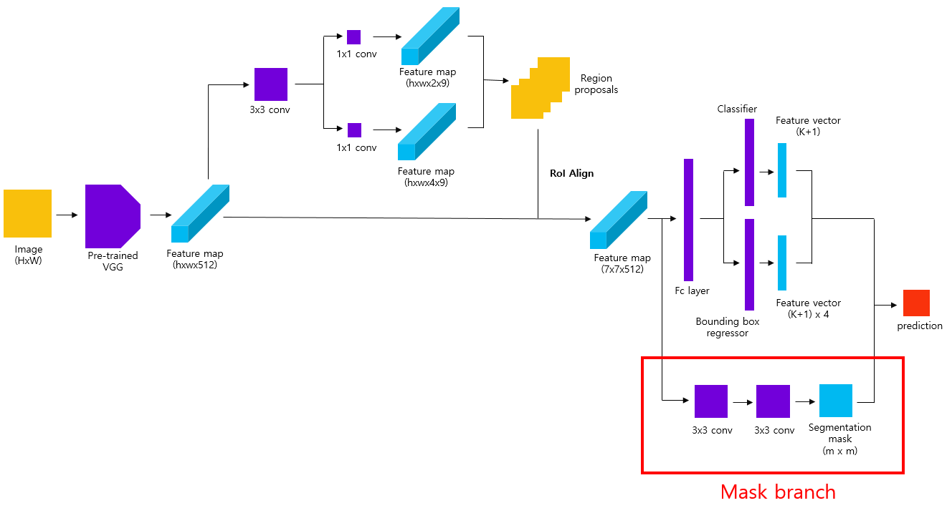
Mask RCNN
Mask RCNN
Notes:
C4W3L07 Nonmax Suppression - YouTube

Slide 9
Mask RCNN
Faster RCNN
Mask RCNN
1) Classification
2) Object detection
3) Image segmentation
Notes:
C4W3L07 Nonmax Suppression - YouTube

Slide 10
Mask RCNN
(그림참고)
Segmentation mask를 예측하는 mask branch 추가
RoI pooling을 통해 얻은 고정된 크기의 feature map을 mask branch에 입력
Notes:
C4W3L07 Nonmax Suppression - YouTube

Slide 11
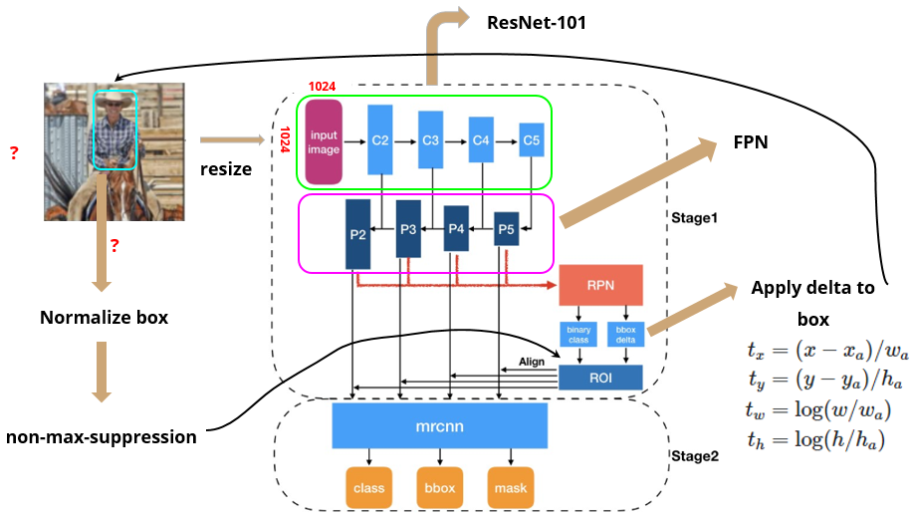
Mask RCNN
1) Fast R-CNN의 classification, localization(bounding box regression) branch에 mask branch 추가
2) RPN 전에 FPN(feature pyramid network) 추가
3) Image segmentation의 masking을 위해 RoI align이 RoI pooling을 대체
Notes:
C4W3L07 Nonmax Suppression - YouTube

Slide 12
Mask RCNN
Image resize : 800~1024 size (using bilinear interpolation)
Input size : backbone network의 input을 위해 1024 x 1024로 조정
(using padding)
Notes:
C4W3L07 Nonmax Suppression - YouTube

Slide 13
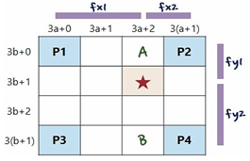
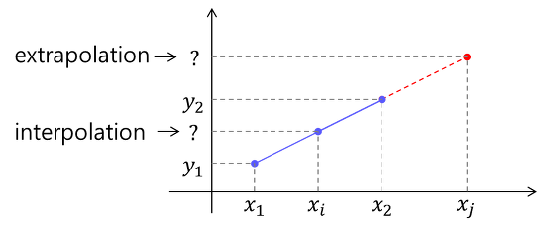
Mask RCNN
Image resize : 800~1024 size (using bilinear interpolation)
Input size : backbone network의 input을 위해 1024 x 1024로 조정
(using padding)
Backbone : ResNet, input size 800 ~ 1024 (VGG는224 x 224)
Bilinerar interpilation(쌍 선형 보간법)을 사용하여 resize
Notes:
C4W3L07 Nonmax Suppression - YouTube

Slide 14
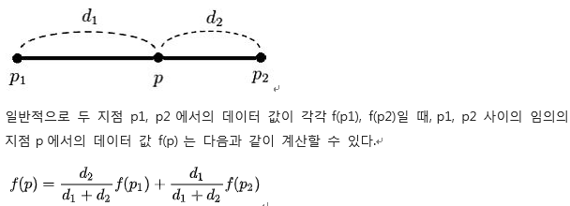
Mask RCNN
Image resize : 800~1024 size (using bilinear interpolation)
Input size : backbone network의 input을 위해 1024 x 1024로 조정
(using padding)
Backbone : ResNet, input size 800 ~ 1024 (VGG는224 x 224)
Bilinerar interpilation(쌍 선형 보간법)을 사용하여 resize
random
Notes:
C4W3L07 Nonmax Suppression - YouTube

Slide 15
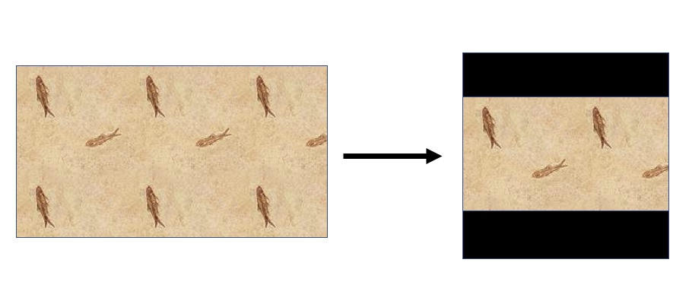
Mask RCNN
Image resize : 800~1024 size (using bilinear interpolation)
Input size : backbone network의 input을 위해 1024 x 1024로 조정
(using padding)
Backbone : ResNet, input size 800 ~ 1024 (VGG는224 x 224)
Bilinerar interpilation(쌍 선형 보간법)을 사용하여 resize
+
Zero padding
Notes:
C4W3L07 Nonmax Suppression - YouTube

Slide 16
Mask RCNN
ResNet-101 : 각 layer(stage)에서 feature map(C1, C2, C3, C4, C5)생성
Notes:
C4W3L07 Nonmax Suppression - YouTube

Slide 17
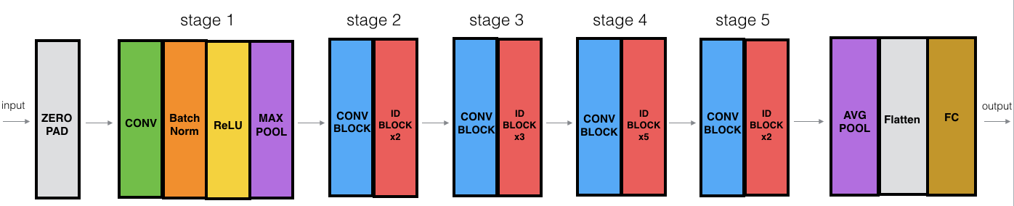
Mask RCNN
ResNet-101 : 각 layer(stage)에서 feature map(C1, C2, C3, C4, C5)생성
ResNet Structure
C1
C2
C3
C4
C5
Notes:
C4W3L07 Nonmax Suppression - YouTube

Slide 18
Mask RCNN
FPN : 이전에 생성된 feature map에서 P2, P3, P4, P5, P6 feature map 생성
Notes:
C4W3L07 Nonmax Suppression - YouTube

Slide 19
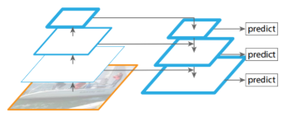
Mask RCNN
FPN : 이전에 생성된 feature map에서 P2, P3, P4, P5, P6 feature map 생성
Feature Pyramid Network
Faster RCNN의 feature map 손실, anchor 생성의 비효율성 보완
마지막 레이어 feature map에서 이전 레이어 feature map더함 이전정보 유지
여러 scale anchor 생성. 작은 feature map에서 큰 anchor생성, 큰 object, 큰 feature map에서 작은 anchor 생성해서 작은 object detection 할 수 있도록 설계??
Notes:
C4W3L07 Nonmax Suppression - YouTube

Slide 20
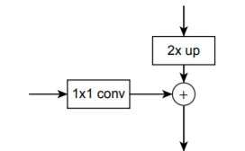
Mask RCNN
FPN : 이전에 생성된 feature map에서 P2, P3, P4, P5, P6 feature map 생성
Feature Pyramid Network
Faster RCNN의 feature map 손실, anchor 생성의 비효율성 보완
Upsampling
마지막 레이어 feature map에서 이전 레이어 feature map더함 이전정보 유지
여러 scale anchor 생성. 작은 feature map에서 큰 anchor생성, 큰 object, 큰 feature map에서 작은 anchor 생성해서 작은 object detection 할 수 있도록 설계??
Notes:
C4W3L07 Nonmax Suppression - YouTube

Slide 21
Mask RCNN
FPN : 이전에 생성된 feature map에서 P2, P3, P4, P5, P6 feature map 생성
Feature Pyramid Network
Faster RCNN의 feature map 손실, anchor 생성의 비효율성 보완
Upsampling
2배 Upsampling 후 이전 layer의 feature map 다시 1x1 FC연산을
통해 filter 개수 똑같이 맞춰준 후 더해줌. 새로운 feature map 생성
Notes:
C4W3L07 Nonmax Suppression - YouTube

Slide 22
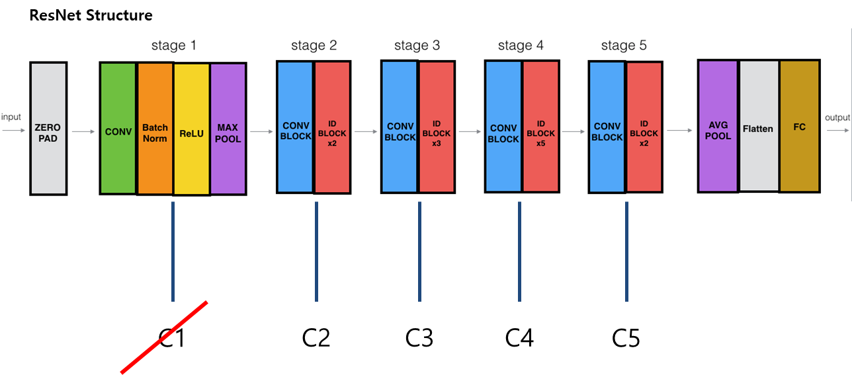
Mask RCNN
FPN : 이전에 생성된 feature map에서 P2, P3, P4, P5, P6 feature map 생성
P2
P3
P4
P5
+ P6(?) maxpooling 으로 생성
P2~P5 : 3 x 3 convolution 후 RPN으로 보냄 P6는 그냥 보냄
(upsampling, feature map더하면서 feature data가 망가질 수 있어서 (?))
Notes:
C4W3L07 Nonmax Suppression - YouTube

Slide 23
Mask RCNN
최종 생성된 feature map(1개)에 각각 RPN적용
classification, bbox regression output도출
Notes:
C4W3L07 Nonmax Suppression - YouTube

Slide 24
Mask RCNN
Anchor box 생성 : output으로 얻은 bbox regression값을 원래 이미지로
projection
Notes:
C4W3L07 Nonmax Suppression - YouTube

Slide 25
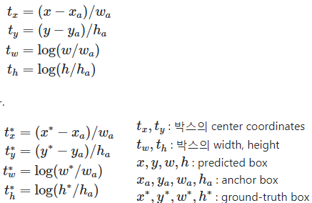
Mask RCNN
최종 생성된 feature map(1개)에 각각 RPN적용
classification, bbox regression output도출
각 pyramid feature map마다 scale 1개 x ratio 3개 = 3개의 anchor 생성
RPN output : classification, bbox regression값(delta)
Notes:
C4W3L07 Nonmax Suppression - YouTube

Slide 26
Mask RCNN
nms(Non-max-suppression) : 생성된 anchor box중 score가 가장 높은 anchor box를 제외하고 모두 삭제
Notes:
C4W3L07 Nonmax Suppression - YouTube

Slide 27
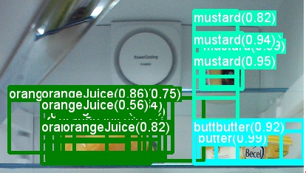
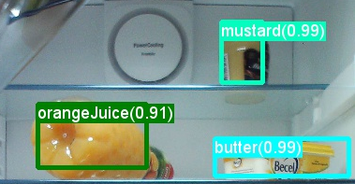
Mask RCNN
nms(Non-max-suppression) : 생성된 anchor box중 score가 가장 높은 anchor box를 제외하고 모두 삭제
원래 image에 anchor 좌표 대입
Normalized coorinate로 대응
(fpn에서 각기다른 feature map 크기가짐 – 정규 좌표계로 이동)
Nms알고리즘으로 anchor갯수 줄이기(classification score가 높은 anchor제외하고 나머지 지우기
(Nms알고리즘 첨부) 높은것과 다른 bbox와 IOU계산
IoU가 bbox와 0.7이 넘어가면 두 bbox는 동일 object detect한 것이라 간주
Score 낮은 bbox는 지우는 식
객체마다 높은 score box만 남김
Notes:
C4W3L07 Nonmax Suppression - YouTube

Slide 28
Mask RCNN
RoI align : 각각 크기가 서로 다른 anchor box들을 RoI align으로 size맞춰줌
Notes:
C4W3L07 Nonmax Suppression - YouTube

Slide 29
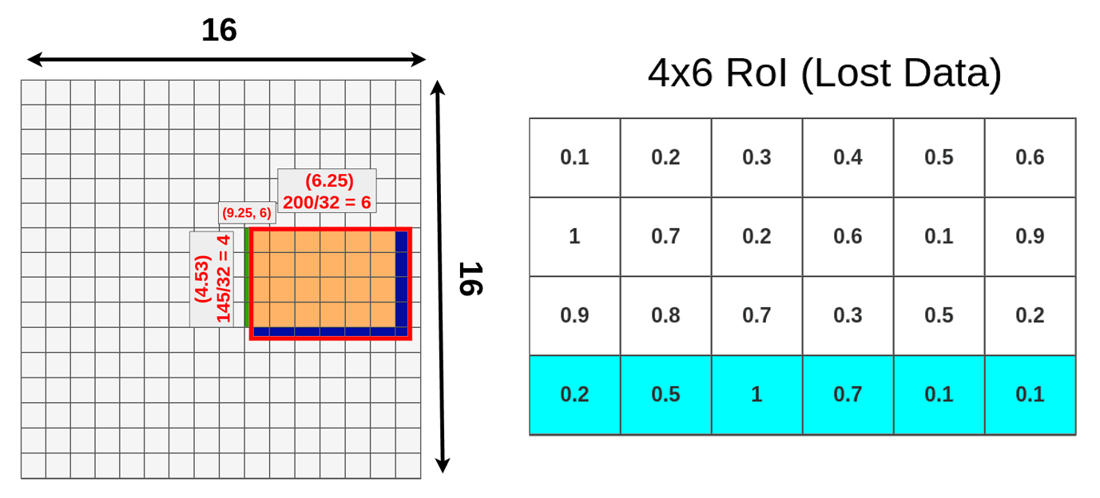
Mask RCNN
RoI align : 각각 크기가 서로 다른 anchor box들을 RoI align으로 size맞춰줌
기존 faster rcnn 은 object detection을 위한 모델, 정확한 위치정보 담는 것은 중요하지 않음
인접 픽셀들로 box이동 후 pooling 진행
*input위치 정보 왜곡 segmentation에는 문제발생
Notes:
C4W3L07 Nonmax Suppression - YouTube

Slide 30
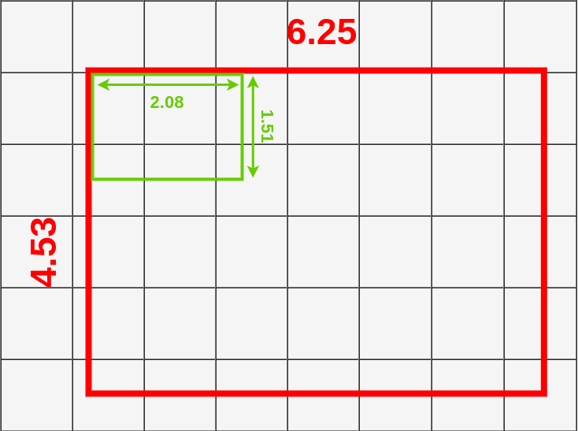
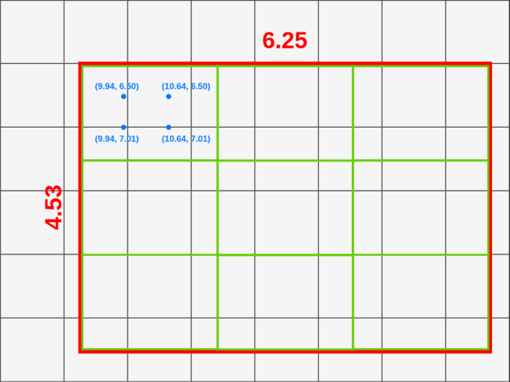
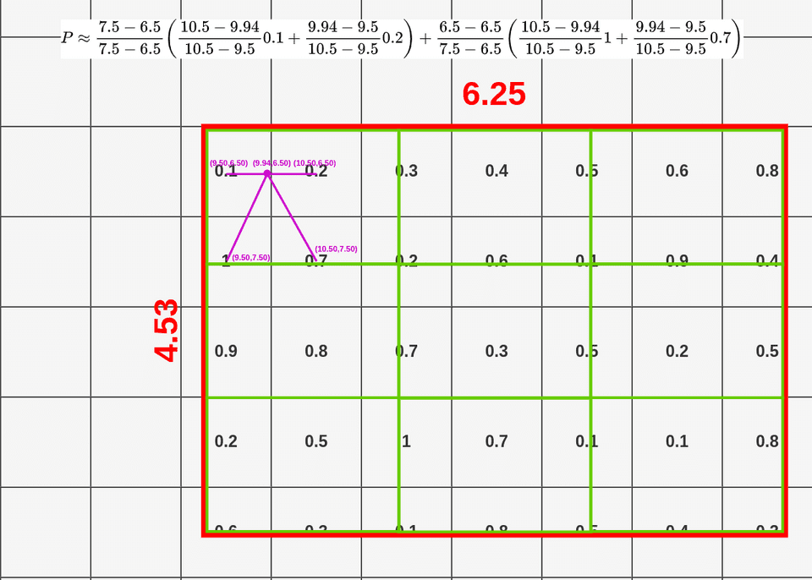
Mask RCNN
RoI align : 각각 크기가 서로 다른 anchor box들을 RoI align으로 size맞춰줌
기존 faster rcnn 은 object detection을 위한 모델, 정확한 위치정보 담는 것은 중요하지 않음
인접 픽셀들로 box이동 후 pooling 진행
Notes:
C4W3L07 Nonmax Suppression - YouTube

Slide 31
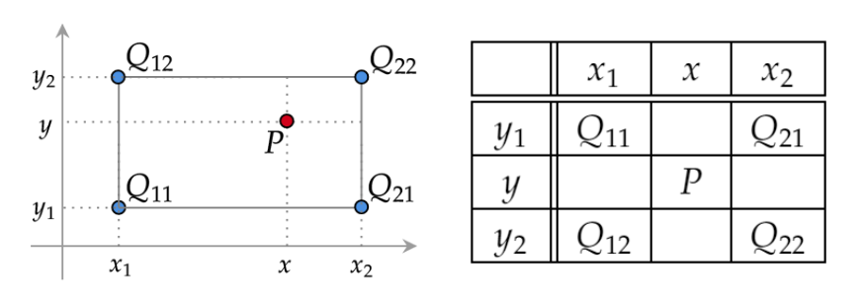

Mask RCNN
RoI align : 각각 크기가 서로 다른 anchor box들을 RoI align으로 size맞춰줌
기존 faster rcnn 은 object detection을 위한 모델, 정확한 위치정보 담는 것은 중요하지 않음
인접 픽셀들로 box이동 후 pooling 진행
Notes:
C4W3L07 Nonmax Suppression - YouTube

Slide 32
Mask RCNN
RoI align : 각각 크기가 서로 다른 anchor box들을 RoI align으로 size맞춰줌
Bilinaer interpolation을 이용해 위치정보를 담는 RoI align을 이용
L = Lcls + Lbox + Lmask
- Lcls : Softmax Cross Entropy (loss of classification)
- Lbox : bbox regression
- Lmask : Binary Cross Entropy
Notes:
C4W3L07 Nonmax Suppression - YouTube

Slide 33
Mask RCNN
Mask branch : Fast RCNN의 classification, bbox regression branch와 더불어
mask branch에 anchor box값을 통과시킴
Notes:
C4W3L07 Nonmax Suppression - YouTube

